Slide 1

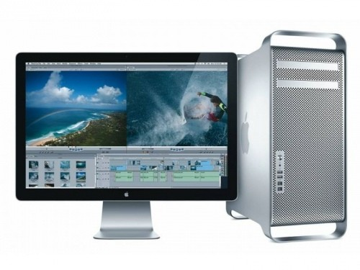
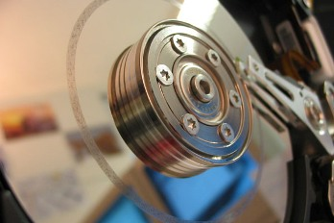
Поняття ФАЙЛОВОЇ системи та її ОБ’ЄКТИ

Slide 2
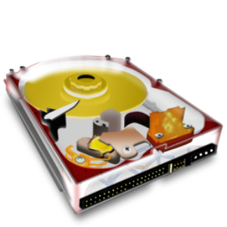

Ти дізнаєшся:
Що таке файлова система
На що вказує розширення імені файлу
Які імена і властивості мають диски
Як визначити шлях до об’єкта файлової системи

Slide 3

Що таке файлова система?
Однією зі складових операційних систем є файлова система.
Файли та папки — це об'єкти файлової системи.

Slide 4
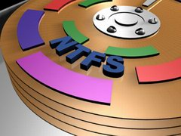
Що таке файлова система?
Файлова система — це частина операційної системи, що забезпечує управління файлами і папками на носіях даних.

Slide 5
Об'єкти файлової системи
Об'єкти файлової системи
Файли
Папки
Носії
(жорсткі диски, флешки)

Slide 6
Ім’я файлу
Кожний файл має ім’я, що складається із двох частин: назви і розширення.
Назва і розширення імені файлу відокремлюються крапкою.
Ім'я файлу
Розширення файлу
Документ.txt
Ім'я файлу — це набір символів, що може містити літери українського, англійського та інших алфавітів, цифри й інші символи (до 256)

Slide 7
Ім’я файлу
Назву
(вказує користувач)
Розширення
(залежить від програми)
Документ.txt
Ім'я файлу не повинно включати символи:
\ / : * ? « » < > |

Slide 8
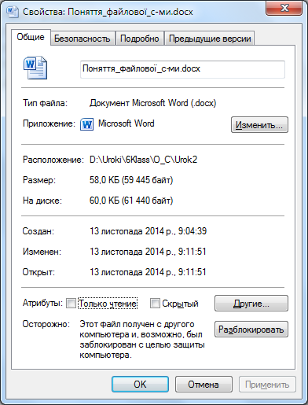
ВЛАСТИВОСТІ ФАЙЛУ
Файл, крім імені, має й інші властивості.
Зокрема, це тип файлу, місце його збереження тощо.
Властивості файлу, як і інших об’єктів, можна переглянути в діалоговому вікні Властивості, яке викликається за допомогою контекстного меню вибраного файлу.

Slide 9
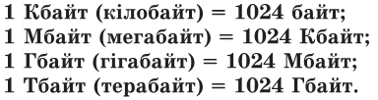
Одиниці вимірювання
Однією із властивостей файлів є їх розмір. Він вимірюється у байтах. Для вимірювання розмірів файлів і ємності носіїв даних використовують більші одиниці вимірювання - кіло, мега, гіга, і тера.

Slide 10

Папки
Щоб згрупувати файли за певною ознакою, для них створюють папки.

Slide 11

Папки та їх властивості
Папки, як і файли, іменують.
В одній папці можуть міститися кілька файлів.
Папки не мають розширення
У папці, як і у файлі, можна змінювати ім'я та вміст.
Папки можна переміщувати.
Папку, розташовану всередині іншої папки, наз. вкладеною папкою
В одній папці не зберігаються файли з однаковими іменами

Slide 12
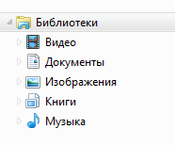

Бібліотеки
За замовчуванням в ОС Windows створено папки для зберігання даних за типом:
Відео
Документи
Зображення
Музика
Ці папки називають бібліотеками. Вони відображають­ся у вікні системної папки Комп'ютер, яка, як і папка Кошик має свій спеціальний значок і може бути розташована на Робочому столі.

Slide 13
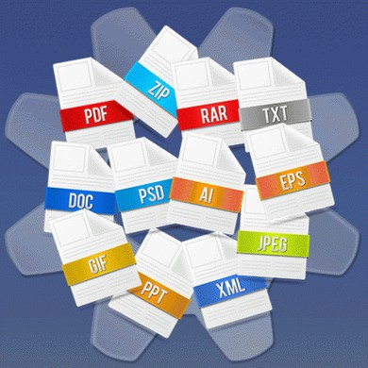
Розширення імені файлу
За допомогою комп'ютера, крім числових, текстових і графічних даних, можна зберігати також звукові записи, відео фрагменти, послідовності вказівок тощо. Тому однією з властивостей файлу є тип даних, які в ньому зберігають.
Тип даних, що містяться у файлі, визна­чає тип файлу. Його зазначають за допомогою розширення імені файлу. Розширення імені визначає користувач або програма, у якій створюється файл.

Slide 14
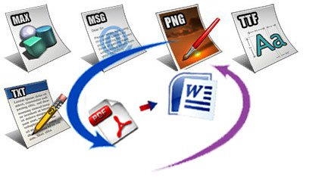
Значки файлів
В операційній системі кожний файл для зручності роботи з ним має свій значок. Файли, що містять дані однаково­го типу, здебільшого мають однакові значки. За значком файлу можна дізнатися, за допомогою якої програми його було створено та якого типу дані він містить

Slide 15
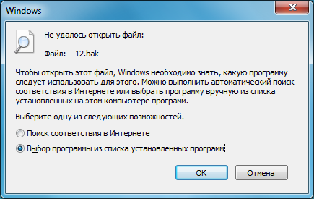
Розширення імені файлу
Розширення імені файлу вказує за допомогою якої програми можна його відкрити для перегляду й опрацювання. Якщо розширення імені файлу не відповідає жодній програмі, яку «розпізнає» операційна система, то користувач може обрати цю програму вручну або завантажити.

Slide 16
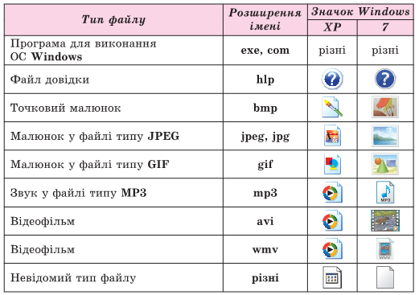
Типи файлів

Slide 17
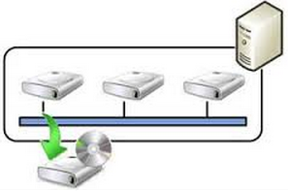
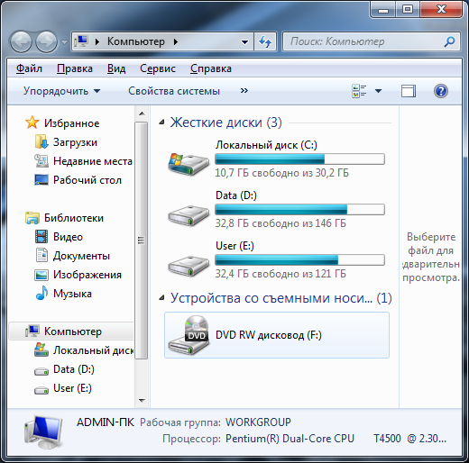
Імена дисків
Щоб мати можливість указати, на якому носії зберігаються потрібні файли і папки, дискам також надають певні позначення.
Імена дисків позначаються великими латинськими літерами з двокрапкою: А:, В:, C:, D:, E:, F: і т. д.

Slide 18
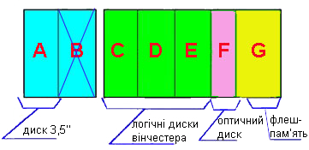
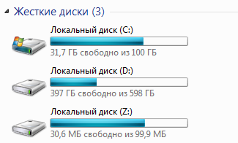
Імена дисків
Імена А: та В: не використовують у сучасних комп'ютерах. Раніше ними позначали гнучкі диски — дискети.
Диск, на якому, як правило, встановлюють операційну систему, позначають іменем С:

Slide 19
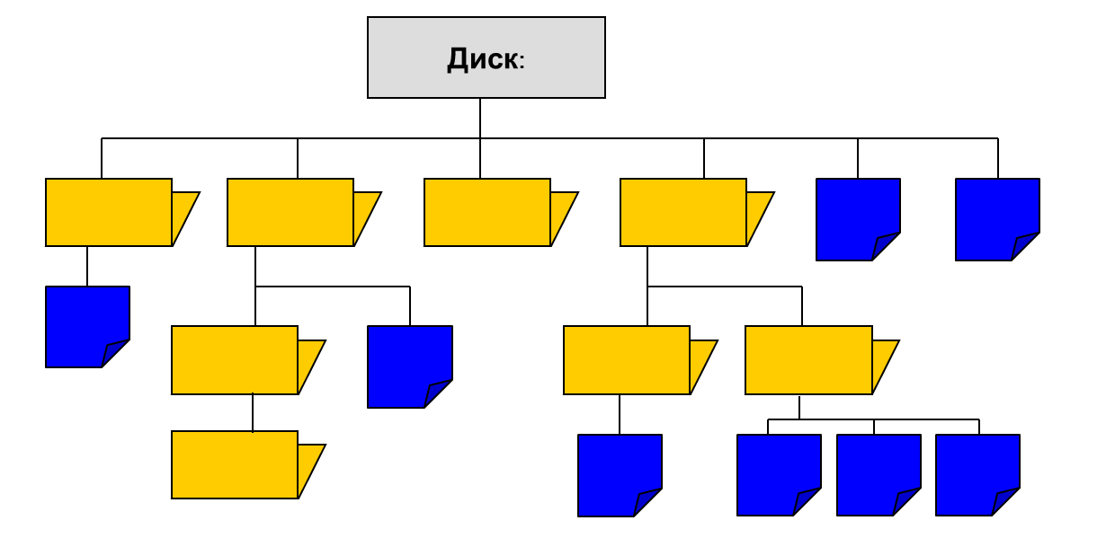
Дерево папок
Для кожного диска завжди створюється коренева папка, у якій зберігаються папки першого рівня і файли. Набір папок на диску нагадує деревоподібну структуру. Коренева папка містить вкладені папки, які також можуть містити вкладені папки.

Slide 20
Шлях до файлу
Щоб знайти потрібний об'єкт на диску, необхідно знати його адресу. У записі адре­си об'єкта файлової системи використову­ють символ «\» як розділовий знак між іменами окремих об'єктів.
Шлях до об’єкта файлової системи — це скінченний упоряд­кований набір імен, розділених символом «\». Він починаєть­ся з імені пристрою і включає всі імена вкладених папок.
Наприклад, D:\Школа\6 класи\6-Е клас\ Прізвище
Диск
Папка
Папка
Папка
Папка

Slide 21
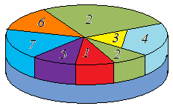
Повне ім'я об'єкта
Повне ім'я об'єкта файлової системи — набір символів, що складається зі шляху до об'єкта та імені об'єкта.
Наприклад,
D:\Школа\6 класи\Заготовки\ОС\6-Е клас\Вправа.txt
Шлях до файлу
Ім'я файлу

Slide 22
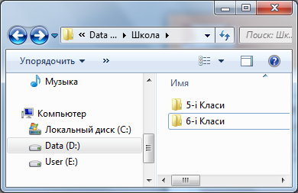
Поточна папка
Під час роботи з певною структурою па­пок завжди одна з них є обраною. Це та папка, вміст якої відображено на екрані в даний момент називають поточною папкою.

Slide 23

Домашнє завдання
Читати § 9
Опрацювати контрольні запитання з рубрик «Обговорюємо» та «Оціни свої знання»
Виконати впр.2 ст.70

Slide 24



Розгадай ребус
ФАЙЛ

Slide 25
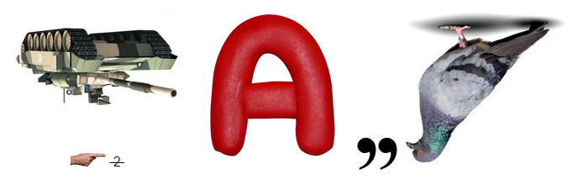
Розгадай ребус
КАТАЛОГ

Slide 26
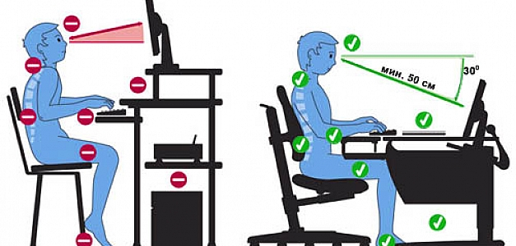
Працюємо за комп’ютером

Slide 27
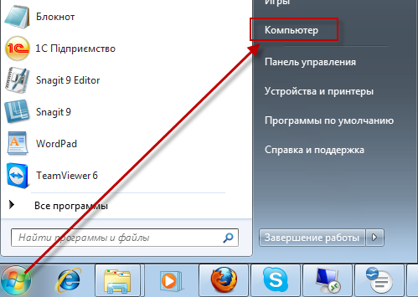
Діємо
Вправа 1. Робота з дисками.
Завдання. Переглянь структуру та вміст Локального диску (D:\).
1. Відкрий папку Комп'ютер.
2. Ознайомся, для яких дисків установлено відповідні дисководи на комп'ютері та які імена їм надано.
3. Відкрий вміст Локального диску (D:\), двічі клацнувши на позначці відповідного диска у вікні Комп'ютер.
4. Розглянь, яку структуру об'єктів має цей носій. Визнач, чи є вкладені папки в цій структурі об'єктів.

Slide 28

Діємо
Вправа 2. Властивості файлів.
Завдання. Визнач властивості вказаних файлів.
1. Відкрий папку:
D:\Школа\6 класи\Заготовки\ОС\ Вправа.txt
Виділи файл Вправа2 Визнач і запиши повний шлях до цього файла.
2. Відкрий папку:
D:\Школа\6 класи\Заготовки\ОС\
Що спільного мають значки файлів Анкета і Вправа? На що це вказує?
3. Скористайся вказівкою Властивості контекстного меню та визнач властивості файлів Анкета і Вправа, тип, повний шлях до цих файлів та їх розмір.

Slide 29
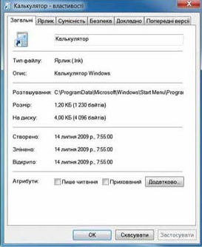
Діємо
Вправа 3. Властивості ярлика.
Завдання. Визнач назву носія, на якому зберігається програма Калькулятор, за її ярликом.
1. Знайди на Робочому столі ярлик програми Калькулятор. Клацни на ньому правою клавішею миші.
2. У контекстному меню обери вказівку Властивості
3. Перейди на вкладку Загальні.
4. Переглянь шлях до об'єкта в області Розташування, і визнач, на якому диску зберігається об'єкт. Ім'я диска запиши в зошит.
5. Повідом вчителя про завершення роботи.

